Slide 1
全国高校标准教材《云计算》姊妹篇，剖析大数据核心技术和实战应用
大数据
BIG DATA
刘鹏 主编 张燕 张重生 张志立 副主编

Slide 2
刘 鹏
教授，清华大学博士。现任南京大数据研究院院长、中国信息协会大数据分会副会长、中国大数据技术与应用联盟副理事长。
主持完成科研项目25项，发表论文80余篇，出版专业书籍15本。获部级科技进步二等奖4项、三等奖4项。主编的《云计算》被全国高校普遍采用，被引用量在国内计算机图书类排名居前。创办了知名的中国云计算（chinacloud.cn）和中国大数据（thebigdata.cn）网站。
曾率队夺得2002 PennySort国际计算机排序比赛冠军，两次夺得全国高校科技比赛最高奖，并三次夺得清华大学科技比赛最高奖。
荣获“全军十大学习成才标兵”（排名第一）、南京“十大杰出青年”、江苏省中青年科学技术带头人、清华大学“学术新秀”等称号。

Slide 3
全国高校标准教材《云计算》姊妹篇，剖析大数据核心技术和实战应用
第三章 数据挖掘算法
3.1 数据挖掘概述
3.2 分类
3.3 聚类
3.1 数据挖掘概述
3.4 关联规则
3.5 预测规模
3.6 数据挖掘算法综合应用
习题
of
65

Slide 4
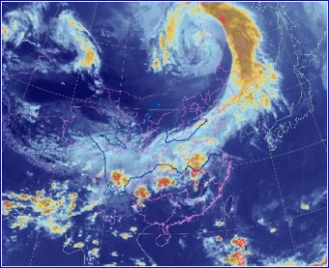
3.4 关联规则
第三章 数据挖掘算法
关联规则是数据挖掘中最活跃的研究方法之一，是指搜索业务系统中的所有细节或事务，找出所有能把一组事件或数据项与另一组事件或数据项联系起来的规则，以获得存在于数据库中的不为人知的或不能确定的信息，它侧重于确定数据中不同领域之间的联系，也是在无指导学习系统中挖掘本地模式的最普通形式。
应用市场：市场货篮分析、交叉销售（Crossing Sale）、部分分类（Partial Classification）、金融服务（Financial Service），以及通信、互联网、电子商务 ······
More
of
65

Slide 5
3.4 关联规则
第三章 数据挖掘算法
3.4.1 关联规则的概念
一般来说，关联规则挖掘是指从一个大型的数据集（Dataset）发现有趣的关联（Association）或相关关系（Correlation），即从数据集中识别出频繁出现的属性值集（Sets of Attribute Values），也称为频繁项集（Frequent Itemsets，频繁集），然后利用这些频繁项集创建描述关联关系的规则的过程。
关联规则挖掘问题：
发现频繁项集
生成关联规则
发现所有的频繁项集是形成关联规则的基础。通过用户给定的最小支持度，寻找所有支持度大于或等于Minsupport的频繁项集。
通过用户给定的最小可信度，在每个最大频繁项集中，寻找可信度不小于Minconfidence的关联规则。
如何迅速高效地发现所有频繁项集，是关联规则挖掘的核心问题，也是衡量关联规则挖掘算法效率的重要标准。
of
65
Notes:
关联规则及其相关的定义描述如下：
设 是一个项目集合（项集，itemset），数据集（一般为事务数据库） 是有一系列具有唯一标识TID的事务组成，每个事务 都对应I上的一个子集。
定义3-1 设 ，项集X在数据集D上的支持度（Support）是包含X的事务在D中所占的百分比，即
（3-27）
对项集I和事务数据库D，t中所有满足用户指定的最小支持度（Minsupport）的非空子集，称为频繁项集或者大项集（Large Itemsets）。在频繁项集中挑选出所有不被其他元素包含的频繁项集称为最大频繁项集（Maximum Frequent Itemsets）或最大项集（Maximum Large Itemsets）。
定义3-2 若X、Y为项集，且 ，则蕴涵式 称为关联规则，项集 的支持度称为关联规则 的支持度，记作 。
（3-28）
定义3-3 一个定义在I和D上的形如 的关联规则，是通过满足一定的可信度、信任度或置信度（Confidence）来定义的。所谓规则的可信度，是指包含X和Y的事务数与包含X的事务数之比，即
（3-29）
定义3-4 对项集I和事务数据库D，满足最小支持度和最小信任度（Minconfidence）的关联规则称为强关联规则（Strong Association Rule），否则为弱规则。

Slide 6
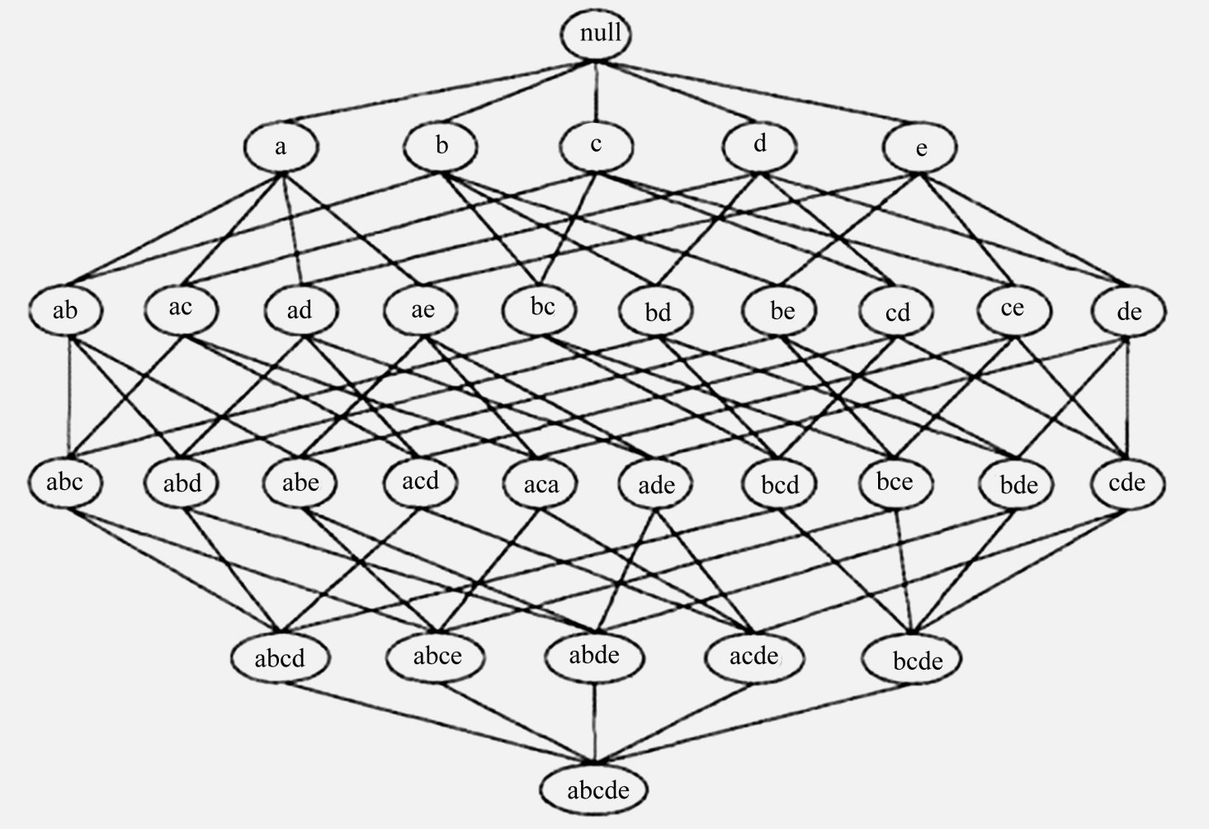
3.4 关联规则
第三章 数据挖掘算法
3.4.2 频繁项集的产生及其经典算法
格结构（Lattice Structure）常常被用来枚举所有可能的项集。
图3-10 项集的格
of
65

Slide 7
3.4 关联规则
第三章 数据挖掘算法
3.4.2 频繁项集的产生及其经典算法
格结构（Lattice Structure）常常被用来枚举所有可能的项集。
经典的查找策略
查找频繁项目集
按照挖掘的策略不同
基于精简集的查找策略
基于最大频繁项集的查找策略
经典的挖掘完全频繁项集方法
基于广度优先搜索策略的关联规则算法
Apriori算法、DHP算法
基于深度优先搜索策略的算法
FP-Growth算法、ECLAT算法COFI算法
与经典查找不同方法
基于精简集的方法
A-close算法
基于最大频繁项目集的方法
MAFIA算法、GenMax算法
DepthProject算法
of
65

Slide 8
3.4 关联规则
第三章 数据挖掘算法
3.4.2 频繁项集的产生及其经典算法
1．Apriori算法
Apriori算法基于频繁项集性质的先验知识，使用由下至上逐层搜索的迭代方法，即从频繁1项集开始，采用频繁k项集搜索频繁k+1项集，直到不能找到包含更多项的频繁项集为止。
Apriori算法由以下步骤组成，其中的核心步骤是连接步和剪枝步：
生成频繁1项集L₁
性能瓶颈
连接步
剪枝步
Apriori算法是一个多趟搜索算法
可能产生庞大的候选项集
生成频繁k项集L_{k}
重复步骤（2）～（4），直到不能产生新的频繁项集的集合为止，算法中止。
of
65
Notes:
Apriori算法由以下步骤组成，其中的核心步骤是连接步和剪枝步：
（1）生成频繁1项集L₁。
（2）连接步：为了寻找频繁k项集 ，首先生成一个潜在频繁k项集构成的候选项集 ， 中的每一个项集是由两个只有一项不同的属于 的频繁项集做k-2连接运算得到的。连接方法为：设l₁和l₂是 中的项集，即 ，如果l₁和l₂中的前k-2个元素相同，则称l₁和l₂是可连接的，用 表示。假定事务数据库中的项均按照字典顺序排列，l_{i}[j]表示l_{i}中的第j项，则连接l₁和l₂的结果项集是 。
（3）剪枝步：连接步生成的C_{k}是L_{k}的超集，包含所有的频繁项集L_{k}，同时也可能包含一些非频繁项集。可以利用前述先验知识（定理3.2），进行剪枝以压缩数据规模。比如，如果候选k项集C_{k}的k-1项子集不在L_{k-1}中，那么该子集不可能是频繁项集，可以直接删除。
（4）生成频繁k项集L_{k}：扫描事务数据库D，计算C_{k}中每个项集的支持度，去除不满足最小支持度的项集，得到频繁k项集L_{k}。
（5）重复步骤（2）～（4），直到不能产生新的频繁项集的集合为止，算法中止。
Apriori算法是一种基于水平数据分布的、宽度优先的算法，由于使用了层次搜索策略和剪枝技术，使得Apriori算法在挖掘频繁模式时具有较高的效率。但是，Apriori算法也有两个致命的性能瓶颈：
（1）Apriori算法是一个多趟搜索算法，每次搜索都要扫描事务数据库，I/O开销巨大。对于候选k项集C_{k}来说，必须扫描其中的每个元素以确认是否加入频繁k项集L_{k}，若候选k项集C_{k}中包含n项，则至少需要扫描事务数据库n次。
（2）可能产生庞大的候选项集。由于针对频繁项集L_{k-1}的k-2连接运算，由L_{k-1}产生的候选k项集C_{k}是呈指数增长的，如此海量的候选集对于计算机的运算时间和存储空间都是巨大的挑战。

Slide 9
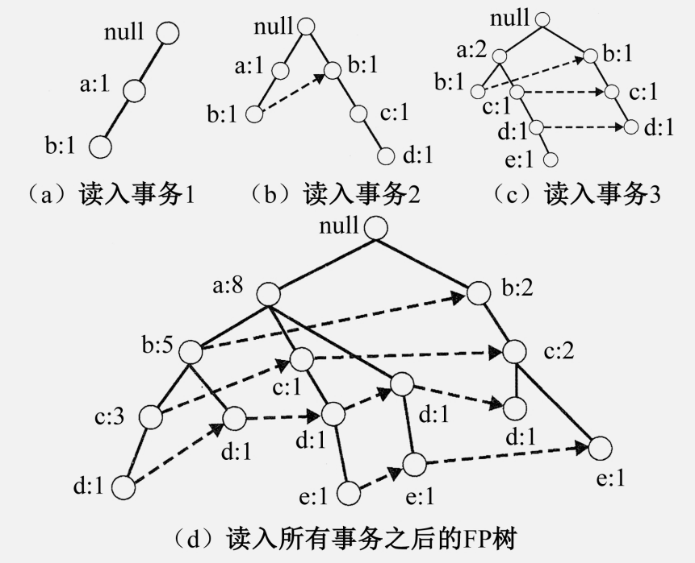
3.4 关联规则
第三章 数据挖掘算法
3.4.2 频繁项集的产生及其经典算法
2．FP-Growth算法
频繁模式树增长算法（Frequent Pattern Tree Growth）采用分而治之的基本思想，将数据库中的频繁项集压缩到一棵频繁模式树中，同时保持项集之间的关联关系。然后将这棵压缩后的频繁模式树分成一些条件子树，每个条件子树对应一个频繁项，从而获得频繁项集，最后进行关联规则挖掘。
FP-Growth算法由以下步骤组成：
1
扫描事务数据库D，生成频繁1项集L₁
2
将频繁1项集L₁按照支持度递减顺序排序，得到排序后的项集L₁
3
构造FP树
4
通过后缀模式与条件FP树产生的频繁模式连接实现模式增长
图3-11 FP树的构造
of
65

Slide 10
3.4 关联规则
第三章 数据挖掘算法
3.4.2 频繁项集的产生及其经典算法
3．辛普森悖论
虽然关联规则挖掘可以发现项目之间的有趣关系，在某些情况下，隐藏的变量可能会导致观察到的一对变量之间的联系消失或逆转方向，这种现象就是所谓的辛普森悖论（Simpson’s Paradox）。
为了避免辛普森悖论的出现，就需要斟酌各个分组的权重，并以一定的系数去消除以分组数据基数差异所造成的影响。同时必须了解清楚情况，是否存在潜在因素，综合考虑。
of
65

Slide 11
3.4 关联规则
第三章 数据挖掘算法
3.4.3 分类技术
分类技术或分类法（Classification）是一种根据输入样本集建立类别模型，并按照类别模型对未知样本类标号进行标记的方法。
基于决策树模型的数据分类
基于神经网络模型的数据分类
基于统计模型的数据分类
根据所采用的分类模型不同
基于案例推理的数据分类
基于实例的数据分类
1．决策树
决策树就是通过一系列规则对数据进行分类的过程。
决策树分类算法通常分为两个步骤：构造决策树和修剪决策树。
of
65

Slide 12
3.4 关联规则
第三章 数据挖掘算法
3.4.3 分类技术
构造决策树
修剪决策树
根据实际需求及所处理数据的特性，选择类别标识属性和决策树的决策属性集
对决策树进行修剪，除去不必要的分枝，同时也能使决策树得到简化。
在决策属性集中选择最有分类标识能力的属性作为决策树的当前决策节点
常用的决策树修剪策略
根据当前决策节点属性取值的不同，将训练样本数据集划分为若干子集
基于代价复杂度的修剪
悲观修剪
针对上一步中得到的每一个子集，重复进行以上两个步骤，直到最后的子集符合约束的3个条件之一
最小描述长度修剪
① 子集中的所有元组都属于同一类。
② 该子集是已遍历了所有决策属性后得到的。
③ 子集中的所有剩余决策属性取值完全相同，已不能根据这些决策属性进一步划分子集。
按照修剪的先后顺序
先剪枝（Pre-pruning）
根据符合条件不同生成叶子节点
后剪枝（Post-pruning）
of
65

Slide 13
3.4 关联规则
第三章 数据挖掘算法
3.4.3 分类技术
2．k-最近邻
最临近分类基于类比学习，是一种基于实例的学习，它使用具体的训练实例进行预测，而不必维护源自数据的抽象（或模型）。它采用n 维数值属性描述训练样本，每个样本代表n 维空间的一个点，即所有的训练样本都存放在n 维空间中。若给定一个未知样本，k-最近邻分类法搜索模式空间，计算该测试样本与训练集中其他样本的邻近度，找出最接近未知样本的k 个训练样本，这k 个训练样本就是未知样本的k 个“近邻”。其中的“邻近度”一般采用欧几里得距离定义：两个点 和 的Euclid距离是 。
最近邻分类是基于要求的或懒散的学习法，即它存放所有的训练样本，并且直到新的（未标记的）样本需要分类时才建立分类。其优点是可以生成任意形状的决策边界，能提供更加灵活的模型表示。
of
65

Slide 14
3.4 关联规则
第三章 数据挖掘算法
3.4.4 案例：保险客户风险分析
1．挖掘目标
由过去大量的经验数据发现机动车辆事故率与驾驶者及所驾驶的车辆有着密切的关系，影响驾驶人员安全驾驶的主要因素有年龄、性别、驾龄、职业、婚姻状况、车辆车型、车辆用途、车龄等。因此，客户风险分析的挖掘目标就是上述各主要因素与客户风险之间的关系，等等。
2．数据预处理
数据准备与预处理是数据挖掘中的首要步骤，高质量的数据是获得高质量决策的先决条件。在实施数据挖掘之前，及时有效的数据预处理可以解决噪声问题和处理缺失的信息，将有助于提高数据挖掘的精度和性能。
数据清洗
数据转化
去除数据集之中的噪声数据和无关数据，处理遗漏数据和清洗“脏”数据等。
数据清洗处理通常包括处理噪声数据、填补遗漏数据值/除去异常值、纠正数据不一致的问题，等等。
在处理完噪声数据后，就可以对数据进行转化，主要的方法有：
聚集
忽略无关属性
连续型属性离散化等。
of
65

Slide 15
3.4 关联规则
第三章 数据挖掘算法
3.4.4 案例：保险客户风险分析
3．关联规则挖掘
根据前述关联规则的生成方法，得到挖掘出来的客户风险关联规则
序号 | 关联规则 | 支持度 | 置信度
1 | 驾龄（X，A）∧被保车辆的价值（X，A） 年赔付金额（X，B） | 0.1825 | 0.2965
2 | 投保人年龄（X，A）∧驾龄（X，A） 年赔付次数（X，B） | 0.1679 | 0.2571
3 | 驾龄（X，B）∧车辆用途（X，A） 年赔付金额（X，B） | 0.1663 | 0.3337
4 | 驾龄（X，B）∧车辆用途（X，B） 年赔付次数（X，A） | 0.1789 | 0.4851
5 | 驾龄（X，B）∧被保车辆的价值（X，C） 年赔付金额（X，C） | 0.1809 | 0.3003
6 | 驾龄（X，C）∧车辆用途（X，B） 年赔付次数（X，A） | 0.1994 | 0.5864
7 | 驾龄（X，C）∧被保车辆的价值（X，C）∧车辆用途（X，C） 年赔付次数（X，A） | 0.1031 | 0.6639
8 | 驾龄（X，A）∧被保车辆的价值（X，A）∧车辆用途（X，B） 年赔付金额（X，B） | 0.1025 | 0.3654
9 | 投保人年龄（X，B）∧驾龄（X，A）∧被保车辆的价值（X，D） 年赔付金额（X，D） | 0.0934 | 0.4546
10 | 驾龄（X，B）∧被保车辆的价值（X，A）∧车辆用途（X，A） 年赔付金额（X，B） | 0.0968 | 0.4487
11 | 投保人年龄（X，C）∧被保车辆的价值（X，C）∧车辆用途（X，C） 年赔付金额（X，B） | 0.0909 | 0.3531
12 | 投保人年龄（X，C）∧驾龄（X，B）∧被保车辆的价值（X，C） 年赔付次数（X，A） | 0.0827 | 0.6094
影响驾驶人员安全驾驶的主要因素
年龄
性别
驾龄
详细分析所得数据，可以为公司业务提供数据支撑，针对不同客户提供偏好服务，既能确保公司收益，又能给予用户更多的实惠。
职业
婚姻状况
车辆车型
车辆用途
车龄
其他
表3-7 客户风险关联规则
of
65

Slide 16
全国高校标准教材《云计算》姊妹篇，剖析大数据核心技术和实战应用
第三章 数据挖掘算法
3.1 数据挖掘概述
3.2 分类
3.3 聚类
3.4 关联规则
3.5 预测规模
3.4 关联规则
3.6 数据挖掘算法综合应用
习题
of
65

Slide 17
3.5 预测模型
第三章 数据挖掘算法
3.5.1 预测与预测模型
预测分析是一种统计或数据挖掘解决方案，包含可在结构化与非结构化数据中使用以确定未来结果的算法和技术，可为预测、优化、预报和模拟等许多其他相关用途而使用。
时间序列预测是一种历史资料延伸预测，以时间序列所能反映的社会经济现象的发展过程和规律性，进行引申外推预测发展趋势的方法。
时间序列预测及数据挖掘分类
依据研究的方式分类
将时间序列数据作为一种特殊的挖掘对象，找寻对应的数据挖掘算法进行专门研究
从时间序列数据中提取并组建特征，仍用原有的数据挖掘框架与算法进行数据挖掘
依据研究的内容分类
时态模式挖掘
事件序列的数据挖掘
依据研究的对象分类
相似性问题挖掘
事务序列的数据挖掘
数值序列的数据挖掘
of
65

Slide 18
3.5 预测模型
第三章 数据挖掘算法
3.5.1 预测与预测模型
预测方案分类
定性预测方法
依据预测方法的性质
时间序列预测
因果关系预测
1）均值函数
时间序列的统计特征
2）自协方差函数
3）自相关函数
of
65

Slide 19
3.5 预测模型
第三章 数据挖掘算法
3.5.1 预测与预测模型
预测方案分类
1）自回归模型
时间序列模型
2）移动平均模型
3）自回归移动平均模型
of
65

Slide 20
3.5 预测模型
第三章 数据挖掘算法
3.5.2 时间序列预测
时间序列：对按时间顺序排列而成的观测值集合，进行数据的预测或预估。
典型的算法：序贯模式挖掘SPMGC算法
序贯模式挖掘算法SPMGC（Sequential Pattern Mining Based on General Constrains）SPMGC算法可以有效地发现有价值的数据序列模式，提供给大数据专家们进行各类时间序列的相似性与预测研究。
时间序列领域约束规则
项集间的时间限制C_{gap}
序列持续时间限制C_{duration}
数据约束
Cdata
项的约束C_{item}
序列长度的约束CLength
其他约束
of
65

Slide 21
3.5 预测模型
第三章 数据挖掘算法
3.5.2 时间序列预测
SPMGC算法的基本处理流程
扫描时间序列数据库，获取满足约束条件且长度为1的序列模式L₁，以序列模式L₁作为初始种子集
根据长度为i-1的种子集L_{i-1}，通过连接与剪切运算生成长度为i 并且满足约束条件的候选序列模式C_{i}，基于此扫描序列数据库，并计算每个候选序列模式C_{i} 的支持数，从而产生长度为I 的序列模式L_{i}，将L_{i}作为新种子集
在此重复上一步，直至没有新的候选序列模式或新的序列模式产生
SPBGC算法首先对约束条件按照优先级进行排序，然后依据约束条件产生候选序列。SPBGC算法说明了怎样使用约束条件来挖掘序贯模式，然而，由于应用领域的不同，具体的约束条件也不尽相同，同时产生频繁序列的过程也可采用其他序贯模式算法。
of
65

Slide 22
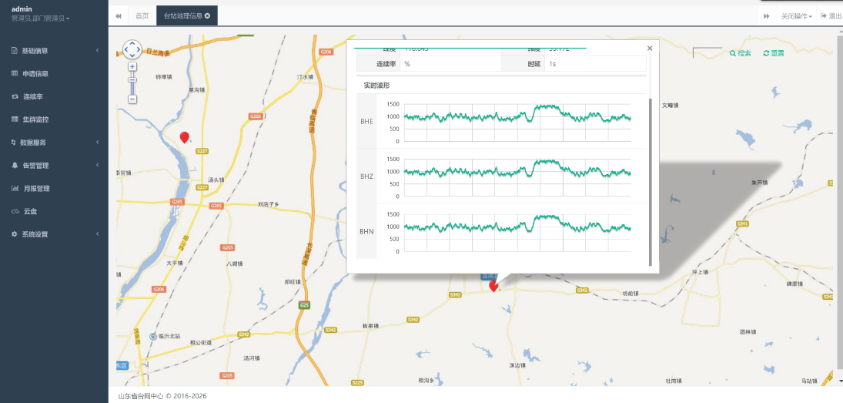
3.5 预测模型
第三章 数据挖掘算法
3.5.3 案例：地震预警
1．地震波形数据存储和计算平台
南京云创大数据有限公司为山东省地震局研发了一套可以处理海量数据的高性能地震波形数据存储和计算平台，将从现有的光盘中导入地震波形数据并加以管理，以提供集中式的地震波形数据分析与地震预测功能，为开展各种地震波形数据应用提供海量数据存储管理和计算服务能力。
图3-12山东省地震波测数据云平台的显示界面
of
65
Notes:
该平台为地震波形数据分析与预测等多种应用业务提供海量数据存储支撑与计算服务能力。平台是一个融合地震波形数据采集与地震波形数据分析应用的综合系统，从基本组成与构架上分析，平台主要由5部分组成：数据解析系统、数据入库系统、数据存储管理系统、数据应用接口和数据异地修复系统。图3-12所示为南京云创大数据有限公司为山东省地震局研发的地震波测数据云平台系统显示的数据接入图。

Slide 23
3.5 预测模型
第三章 数据挖掘算法
3.5.3 案例：地震预警
2．地震波形数据存储和计算平台的主要性能指标
数据存储和处理指标
每年的原始地震波形数据及相关辅助信息约为15TB，为保证数据存储的可靠性，要求采用3倍副本方式保存数据，云平台每年需要提供约45TB的总存储量，同时系统必须能实时接收和处理高达10MB/s的入库数据
系统响应时间指标
千兆网络环境下，局域网客户端从分布式文件存储系统中读取4096B存储内容的响应时间不高于50毫秒
地震波形数据存储性能指标
采用HDFS格式进行数据读取，读取性能为40～80MB/s节点，数据规模10PB，数据负载均衡时间可依据流量配置而确定，集群重新启动时间按10PB规模计算达到分钟级别
of
65
Notes:
该平台为地震波形数据分析与预测等多种应用业务提供海量数据存储支撑与计算服务能力。平台是一个融合地震波形数据采集与地震波形数据分析应用的综合系统，从基本组成与构架上分析，平台主要由5部分组成：数据解析系统、数据入库系统、数据存储管理系统、数据应用接口和数据异地修复系统。图3-12所示为南京云创大数据有限公司为山东省地震局研发的地震波测数据云平台系统显示的数据接入图。

Slide 24
3.5 预测模型
第三章 数据挖掘算法
3.5.3 案例：地震预警
3．地震波形数据存储和计算平台的功能设计
数据解析
1
2
数据入库
功能设计
3
4
云计算平台的数据应用接口
数据存储管理
5
数据异地修复
of
65
Notes:
1）数据解析
主要负责把山东省的历史seed格式文件及实时地震波形数据流进行读取并解析处理，并将解析后的数据进行解码。数据解析主要包括３个模块：读取模块、解析模块和解码模块。读取模块主要负责山东省的历史seed格式文件的读取处理，以及实时波形数据流的读取，解析模块主要负责将读取到的地震波形数据解析成合理的数据格式，解码模块主要负责把解析好的历史数据，以及实时地震波形数数据解码成结构化数据。在构架上，为最快进行历史数据的解析处理，可以在每一个处理机上安装一个数据解析程序。
2）数据入库
主要负责把解析好的地震波形数据同步传送给本平台进行实时入库处理。数据入库主要包括3个模块：接收模块、解析模块和数据入库模块。接收模块主要负责接收每个解析机器产生的数据流，解析模块主要负责把接受到的数据流解析成合理的数据格式，而数据入库模块负责把解析好的数据加入到地震波形数据云平台。
3）数据存储管理
地震波形数据全部存储在地震波形数据云平台的云存储资源中，资源池提供两种存储资源：一种是用于存储少量中间数据的结构化数据存储资源，另一种是用于存储海量非结构化数据的分布式文件系统。为适应数据量、数据特征和查询处理的不同需求，平台采用混搭式的数据存储方案。对存储容量巨大、常规数据库难以处理的数据，例如地震波形数据，主要存储在基于HDFS的分布式文件系统中，这些数据将通过HDFS接口进行访问和计算处理；对于部分数据量不大、查询响应性能要求高的数据，例如，台网、台站、通道描述信息等少量数据，存放在MySQL关系数据库中，数据通过JDBC等结构化数据存储访问接口进行访问。
4）云计算平台的数据应用接口
数据应用接口主要提供包括地震波形数据查询、波形分析与地震预测等功能。由于数据量巨大的地震波形难以存储在常规关系数据库中，而直接存储在HDFS或HBase中难以保证查询效率，因此，需要对地震波形数据建立索引处理，并将索引数据存储在HDFS或HBase中。为建立地震波形数据索引，需要在地震波形数据传送到地震云平台时进行实时的索引处理。由于地震波形数据流量巨大，需要调度使用多台服务器节点进行并行处理，此外，用户从客户端发起的各种数据查询分析也会产生大量并发查询任务，各种查询分析计算任务的处理将需要考虑在计算集群上进行并行化任务调度和负载均衡处理，这些并行计算任务及负载均衡处理使用Zookeeper基于计算集群完成统一的控制和实现。在平台构架上，以上查询、分析计算与预测任务将需要使用大规模数据并行计算集群。在编程实现上，存储在数据库中的数据将使用常规数据库查询语言实现，对存储在分布式文件系统中的地震波形数据，在数据量巨大而处理实时性要求不是特别高的情况下，为方便对海量数据的并行处理采用MapReduce编程方式实现；对于那些实时性要求很高的查询分析计算，由于MapReduce启动作业需要较长的时间开销，则需要采用非MapReduce编程方式实现。对于地震云平台的各类数据查询、波形分析与地震预测等应用接口，以Java形式封装在jar包的形式提供给其他应用系统，可以通过调用jar包里的对应的Java方法获取想要的数据，接口具体的使用类似于利用JDBC提供的Java方法从数据库中获取指定数据的状况。
5）数据异地修复
数据异地修复主要负责在线检验数据的完整性，并自动修复损坏的数据。系统会定期检查省云平台与3个子云平台的数据完整性，如果发现某个平台里的数据出现损坏或者丢失的情况，会立即从其他平台中复制这部分数据过来，实现平台间的在线实时数据修复。

Slide 25
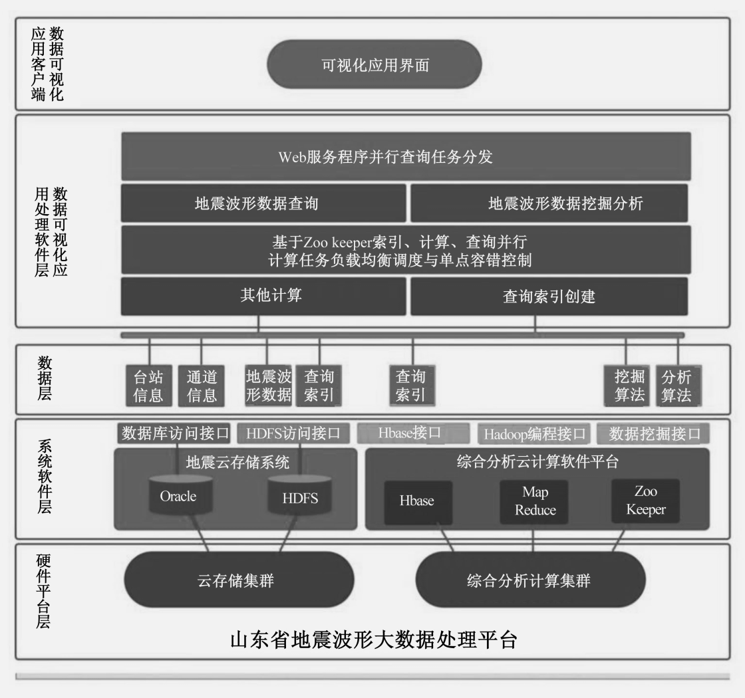
3.5 预测模型
第三章 数据挖掘算法
3.5.3 案例：地震预警
4．平台的组成、总体构架与功能模块
图3-13 地震波形数据云平台总体构架与功能模块
of
65
Notes:
图3-13中，地震波形数据云平台自底向上分为5个层面：最下层是硬件平台层，使用山东省地震局提供的计算、存储和网络资源，从信息处理的角度分析，这一层主要包括云存储计算集群。第二层是系统软件层，包括云存储系统软件与综合分析云计算软件平台。云存储系统将提供基于MySQL关系数据库的结构化数据存储访问能力，以及基于HDFS的分布式文件系统存储访问能力，分别提供基于JDBC/SQL的数据库访问接口以及HDFS访问接口。综合分析云计算软件平台可提供对HDFS、DataCube数据的访问，并提供MapReduce编程模型和接口、非MapReduce模型的编程接口，可用于实现并行计算任务、负载均衡和服务器单点失效恢复的Zookeeper。第三层是地震波形数据云平台中的数据层，包括地震波形数据、索引数据及台站通道信息数据等。地震波形数据、索引数据等海量数据存储在云存储系统的HDFS分布式文件系统中，采用HDFS接口进行存储和访问处理，其他数据量不大、处理响应性能要求较高的中间分析数据，存储在云存储系统的关系数据库系统中，采用JDBC/SQL进行存储和访问处理。第四层是数据处理软件层，在该软件层实现地震波形数据处理与地震预测功能，主要完成山东省地震局地震波形数据云平台所需要提供的诸如地震数据查询、分析与预测等具体功能。最上层是客户端用户界面软件，主要供用户查询和监视相关的地震数据信息。

Slide 26
3.5 预测模型
第三章 数据挖掘算法
3.5.3 案例：地震预警
5．地震中的时间序列预测
地震预测的主要手段也就是对地震序列进行特征研究。通过对地震序列的特征研究，可以帮助判断某大地震发生后地质活动的规律，掌握一定区域内地震前后震级次序间的某种内在关联性，有利于判断次地震发生后，震区地质活动的客观趋势
1）地震数据收集和预处理
采用SPBGC算法，预处理的流程步骤具体如下：
设定地震序列的空间跨度，并划分震级标准M
依据地震目录数据库，将震级大于或等于震级标准M的地震信息存入大地震文件
获取大地震文件中的每一条记录E，并取得震级M与震中所在位置G
扫描地震目录数据，对每一地震记录E，均判断当前地震位置与震中G的距离是否满足设定的空间跨度。如果满足空间跨度，则将该记录标注为与震中等同的序列号，同时将震中为圆心的区域范围内地震的次数加l；否则继续处理下一条地震记录
大地震文件处理完毕后，该阶段地震数据收集和预处理阶段结束
of
65

Slide 27
全国高校标准教材《云计算》姊妹篇，剖析大数据核心技术和实战应用
第三章 数据挖掘算法
3.1 数据挖掘概述
3.2 分类
3.3 聚类
3.4 关联规则
3.5 预测规模
3.6 数据挖掘算法综合应用
3.4 关联规则
习题
of
65

Slide 28
3.6数据挖掘算法综合应用
第三章 数据挖掘算法
3.6.1 案例分析：精确营销中的关联规则应用
数据挖掘在各领域的应用非常广泛，只要该产业拥有具备分析价值与需求的数据仓储或数据库，都可以利用挖掘工具进行有目的的挖掘分析。一般较常见的应用案例多发生在零售业、制造业、财务金融保险、通信业及医疗服务等。
如何通过交叉销售，得到更大的收入？
？
如何在销售数据中发掘顾客的消费习性，并由交易记录找出顾客偏好的产品组合？
如何找出流失顾客的特征与推出新产品的时机点？
通过关联规则挖掘来发现和捕捉数据间隐藏的重要关联，从而为产品营销提供技术支撑。
of
65

Slide 29
3.6数据挖掘算法综合应用
第三章 数据挖掘算法
3.6.2 挖掘目标的提出
电子商务网站中的商品推荐为例
客户忠诚度
影响因素
客户自身原因
企业原因
其他因素：如社会文化、国家政策等
数据挖掘技术可以建立客户忠诚度分析模型，了解哪些因素对客户的忠诚度有较大的影响，从而采取相应措施。因此，基于数据挖掘技术的客户忠诚度分析具有重要的应用价值。
of
65

Slide 30
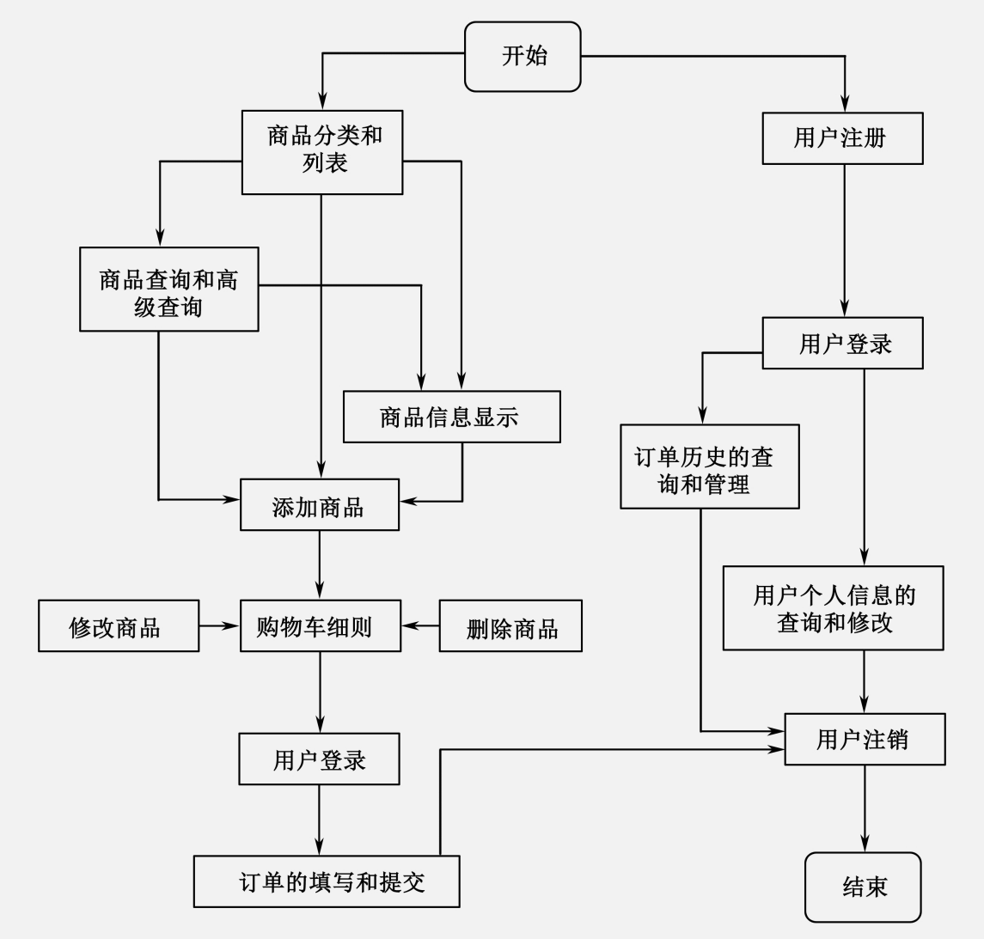
3.6数据挖掘算法综合应用
第三章 数据挖掘算法
3.6.3 分析方法与过程
图3-14 电子商务网站操作流程
of
65
Notes:
因此，必须去除这些表中不需要的信息（例如，用户电话、传真、身份证号码、联系方式之类的信息），抽取需要的信息。抽取信息时应注重抽取能够反映客户个人身份背景、学历等方面的信息，以及反映其交易心理的相关信息。将抽取出来的数据整理成为能被挖掘算法所利用的表格，放入数据仓库中。在计算客户忠诚度时，将客户的忠诚度分为4个等级：0——忠诚；1——由忠诚变为不忠诚；2——由不忠诚变为忠诚；3——不忠诚。如果客户本月的消费额比本月之前半年内每月平均消费额减少达到50%以上，则忠诚等级降低一级；如果客户本月的消费额比本月之前半年内平均消费额增加达到20%以上，则忠诚度等级升高一级。最后生成的新表格如表3-9所示。

Slide 31
3.6数据挖掘算法综合应用
第三章 数据挖掘算法
3.6.3 分析方法与过程
在电子商务系统中，忠诚度分析所需要的客户信息和交易信息分别存放在网站数据库的客户表、订单表及订单明细表中。
将客户的忠诚度分为4个等级：0——忠诚；1——由忠诚变为不忠诚；2——由不忠诚变为忠诚；3——不忠诚。
客户编号 | 性别 | 年龄（岁） | 教育 程度 | …… | 距最近一次购买 时间（天） | 月均购买频率 | 已消费 金额 | 忠诚度级别
20120001 | 男 | 40 | 大专 | …… | 5 | 3.4 | 801.6 | 0
20120002 | 女 | 28 | 本科 | …… | 11 | 1.9 | 246.3 | 1
…… | …… | …… | …… | …… | …… | …… | …… | ……
表3-9 经抽取而成的客户信息表
所得到的用户数据很难做到完整全面，用户在注册时可能选择不填注册信息的几项，造成数据项空缺。对于空缺的数据项，要视情况排除或填入默认值。
按照一般的统计划分经验来对属性值进行分段，实现离散化。
of
65
Notes:
因此，必须去除这些表中不需要的信息（例如，用户电话、传真、身份证号码、联系方式之类的信息），抽取需要的信息。抽取信息时应注重抽取能够反映客户个人身份背景、学历等方面的信息，以及反映其交易心理的相关信息。将抽取出来的数据整理成为能被挖掘算法所利用的表格，放入数据仓库中。在计算客户忠诚度时，将客户的忠诚度分为4个等级：0——忠诚；1——由忠诚变为不忠诚；2——由不忠诚变为忠诚；3——不忠诚。如果客户本月的消费额比本月之前半年内每月平均消费额减少达到50%以上，则忠诚等级降低一级；如果客户本月的消费额比本月之前半年内平均消费额增加达到20%以上，则忠诚度等级升高一级。最后生成的新表格如表3-9所示。

Slide 32
3.6数据挖掘算法综合应用
第三章 数据挖掘算法
3.6.3 分析方法与过程
客户编号 | 性别 | 年龄（岁） | 教育 程度 | …… | 距最近一次购买时间（天） | 月均购买频率 | 已消费金额（元） | 忠诚度级别
20120001 | 男 | 30～40 | 大专 | …… | 0～10 | 2～4 | 800～1000 | 0
20120002 | 女 | 20～30 | 本科 | …… | 10～20 | 0～2 | 0～500 | 1
…… | …… | …… | …… | …… | …… | …… | …… | ……
表3-10 经离散变换后的客户信息表
本案例采用基于信息论的ID3决策树分类算法进行客户忠诚度分析。
客户群细分使得公司可以更好地识别不同的客户群体，区别对待不同客户，采取不同的客户策略，达到最优化配置客户资源的目的。
使用聚类算法进行客户群，数据项处理过程主要将这些表内反映客户身份背景、购买兴趣度等相关信息提取出来，并加以清理，除去噪声数据，对信息不完全的数据填入默认值或舍去，进行必要的离散化变换。
of
65
Notes:
因此，必须去除这些表中不需要的信息（例如，用户电话、传真、身份证号码、联系方式之类的信息），抽取需要的信息。抽取信息时应注重抽取能够反映客户个人身份背景、学历等方面的信息，以及反映其交易心理的相关信息。将抽取出来的数据整理成为能被挖掘算法所利用的表格，放入数据仓库中。在计算客户忠诚度时，将客户的忠诚度分为4个等级：0——忠诚；1——由忠诚变为不忠诚；2——由不忠诚变为忠诚；3——不忠诚。如果客户本月的消费额比本月之前半年内每月平均消费额减少达到50%以上，则忠诚等级降低一级；如果客户本月的消费额比本月之前半年内平均消费额增加达到20%以上，则忠诚度等级升高一级。最后生成的新表格如表3-9所示。

Slide 33
3.6数据挖掘算法综合应用
第三章 数据挖掘算法
3.6.3 分析方法与过程
客户编号 | 性别 | 年龄（岁） | 教育 程度 | 类别1 购买量 | 类别2 购买量 | …… | 类别49 购买量
20120001 | 男 | 30～40 | 大专 | 0 | 17 | …… | 61
20120002 | 女 | 20～30 | 本科 | 23 | 1 | …… | 0
表3-11 客户兴趣度表
商品推荐是电子商务网站用来向访问网站的顾客提供商品信息和建议，并模拟销售人员帮助顾客完成购买过程。它是利用数据挖掘技术在电子商务网站中来帮助顾客访问有兴趣的产品信息。推荐可以是根据其他客户的信息或此客户的信息，参照该顾客以往的购买行为预测未来的购买行为，帮助用户从庞大的商品目录中挑选真正适合自己需要的商品。推荐技术在帮助了客户的同时也提高了顾客对网站的满意度，换来对商务网站的进一步支持。
of
65
Notes:
因此，必须去除这些表中不需要的信息（例如，用户电话、传真、身份证号码、联系方式之类的信息），抽取需要的信息。抽取信息时应注重抽取能够反映客户个人身份背景、学历等方面的信息，以及反映其交易心理的相关信息。将抽取出来的数据整理成为能被挖掘算法所利用的表格，放入数据仓库中。在计算客户忠诚度时，将客户的忠诚度分为4个等级：0——忠诚；1——由忠诚变为不忠诚；2——由不忠诚变为忠诚；3——不忠诚。如果客户本月的消费额比本月之前半年内每月平均消费额减少达到50%以上，则忠诚等级降低一级；如果客户本月的消费额比本月之前半年内平均消费额增加达到20%以上，则忠诚度等级升高一级。最后生成的新表格如表3-9所示。

Slide 34
习题：
1．依据研究的方式分类，可将时间序列预测与挖掘分为哪些类？
2．根据预测方法的性质将预测方法分为哪些类？各有何优缺点？
3．时序预测方面典型的算法有哪些？各有什么特点？
4．什么是序贯模式挖掘SPMGC算法？
5．时间序列预测方法分哪几类？主要适用领域是哪些？

Slide 35
大数据实验平台：bd.cstor.cn
提供Hadoop、HBase、Hive、Spark、Storm等大数据集群实验环境和快速搭建服务
从入门到实战，帮助用户构建大数据课程和实训体系
提供配套教程、课件和视频

Slide 36
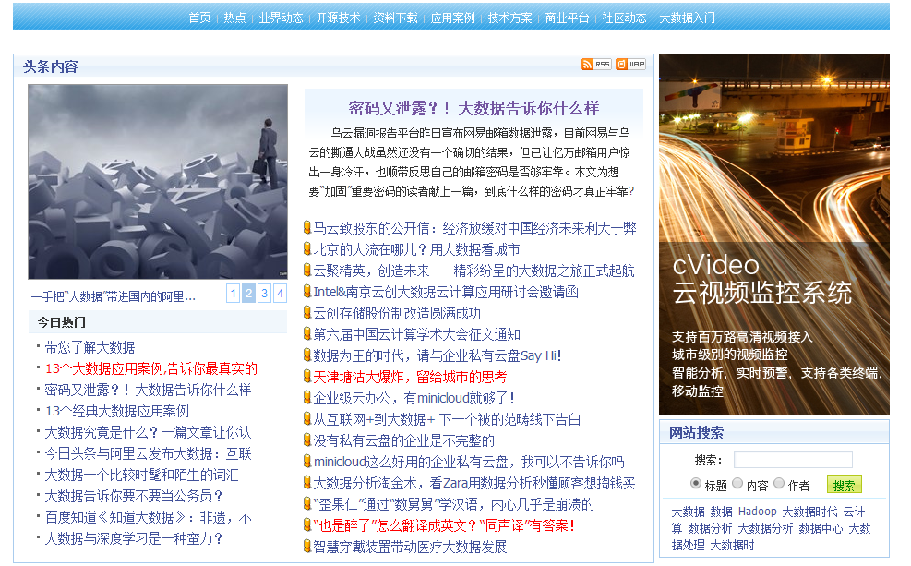
大数据资料和交流中心

Slide 37
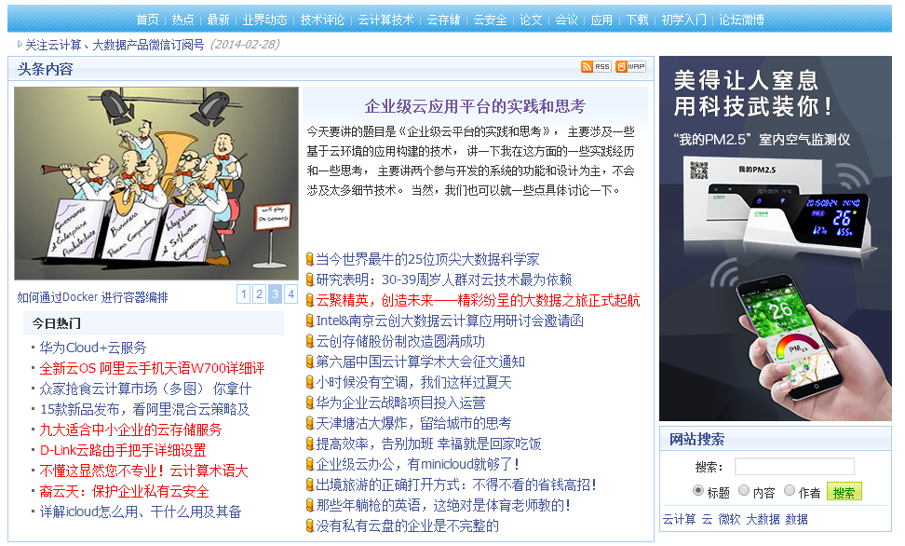
云计算资料和交流中心

Slide 38
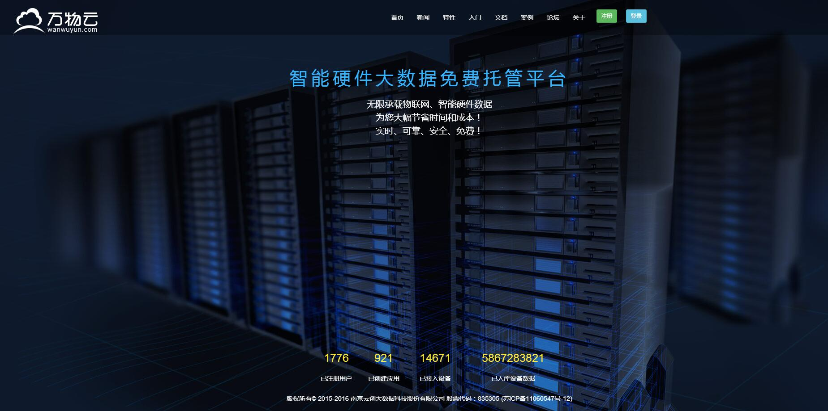

Slide 39
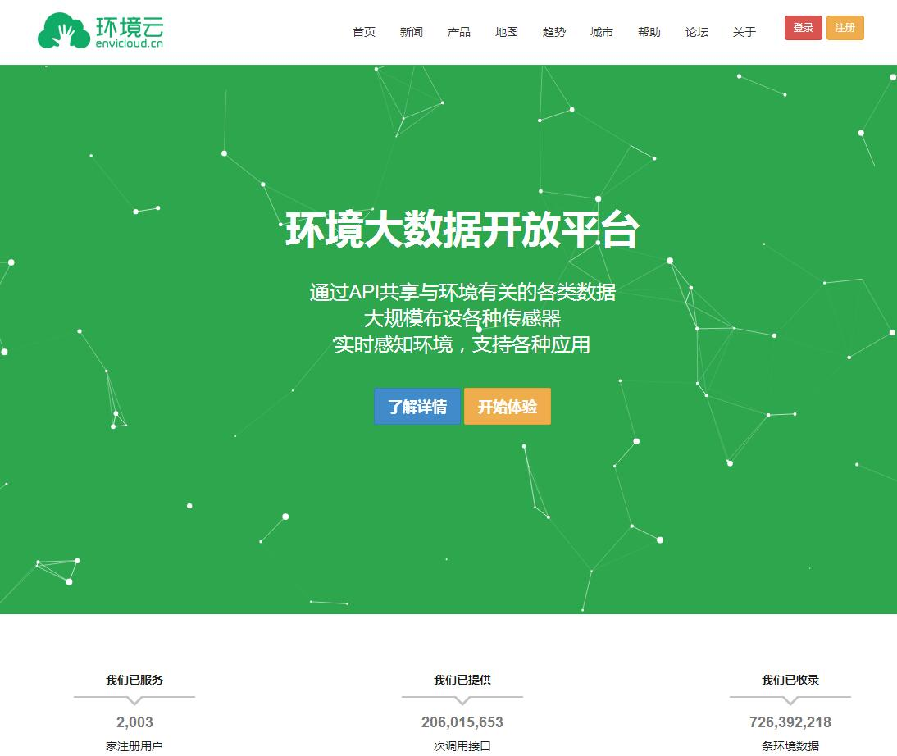

Slide 40
BDRack大数据实验一体机
虚拟出百套集群，并行开展大数据实验
预装各种流行云计算和大数据平台
提供配套实验教程、课件、PPT和培训

Slide 41
知名微信公众号推荐
学习大数据必须关注的公众号
刘鹏看未来
云计算头条
微信号：lpoutlook
微信号： chinacloudnj
眼光决定成败，与刘鹏教授看未来。
刘鹏，清华博士，《云计算》作者。
资源丰富、分析深入、更新及时的云计算知识共享平台。
中国大数据
云创大数据
微信号： cstorbigdata
微信号： cStor_cn
分享大数据技术，剖析大数据案例，讨论大数据话题。
国内大数据企业。提供云存储、云数据库、云视频、云传输产品和解决方案。

Slide 42
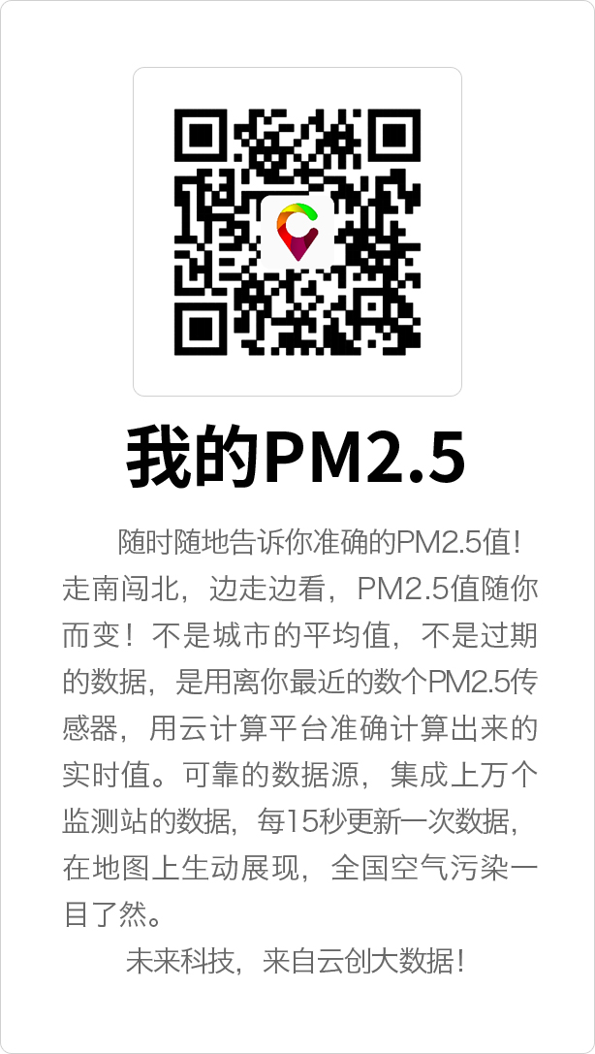
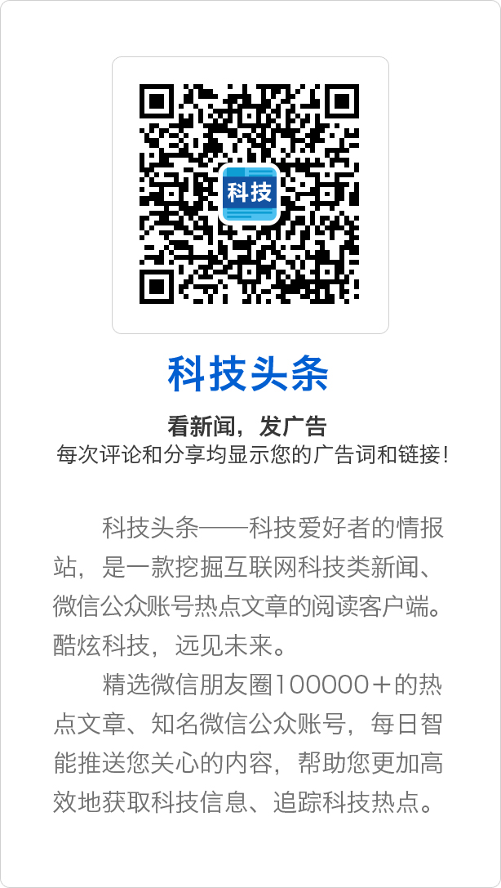
免费大数据App推荐
运用大数据，精彩你生活

Slide 43
感谢聆听

